Slide 1
সকলকে স্বাগতম

Slide 2
পরিচিতি
মো:নজরুল ইসলাম
সহকারী শিক্ষক
কাতিপুর কালিনগর উচ্চ বিদ্যালয়,পোরশা, নওগাঁ
বাংলাদেশ ও বিশ্বপরিচয়
শ্রেণি – ৯ম
শিরোনাম –মুজিবনগর
সরকার গঠন

Slide 3
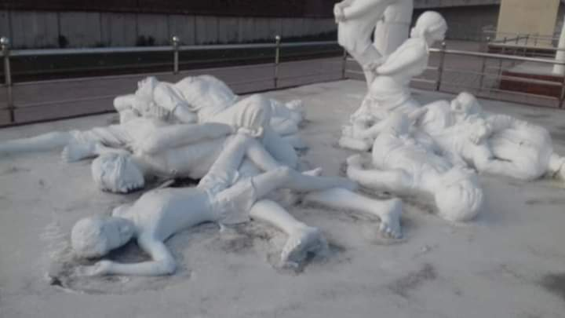
ছবিটি কোন সময়ের মনে হচ্ছে?
মুক্তি যুদ্ধের সময়কালের

Slide 4
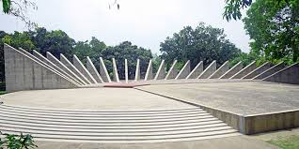
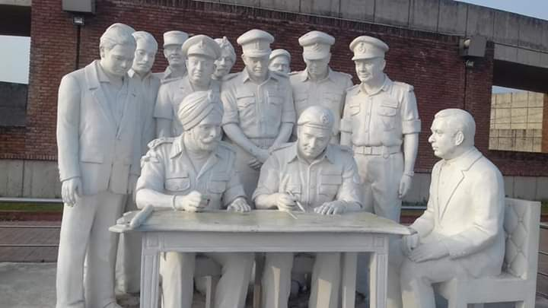
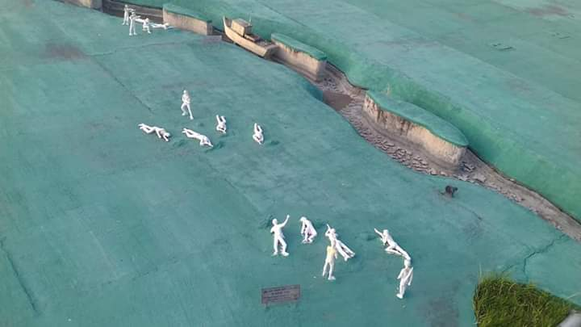
ছবিগুলোর দিকে তাকাও
ছবিগুলো কোন জায়গার?
মুজিবনগরের

Slide 5
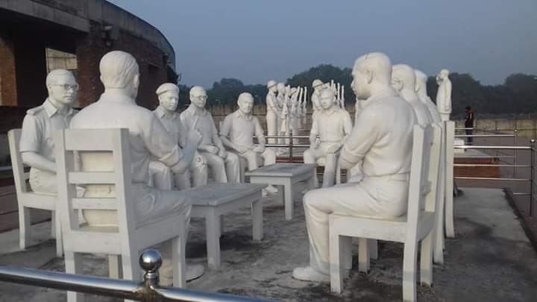
আজকে আমাদের আলোচনার বিষয়
মুজিবনগর সরকার গঠন

Slide 6
শিখন ফল
এই পাঠ শেষে শিক্ষার্থীরা ---
*মুজিবনগর সরকার গঠনের তারিখ ও শপথ গ্রহণের তারিখ বলতে পারবে।
*মুজিবনগর সরকার গঠনের কারন ব্যাখ্যা করতে পারবে ।
মুজিবনগর সরকারের গঠন কাঠামো বলতে পারবে।

Slide 7
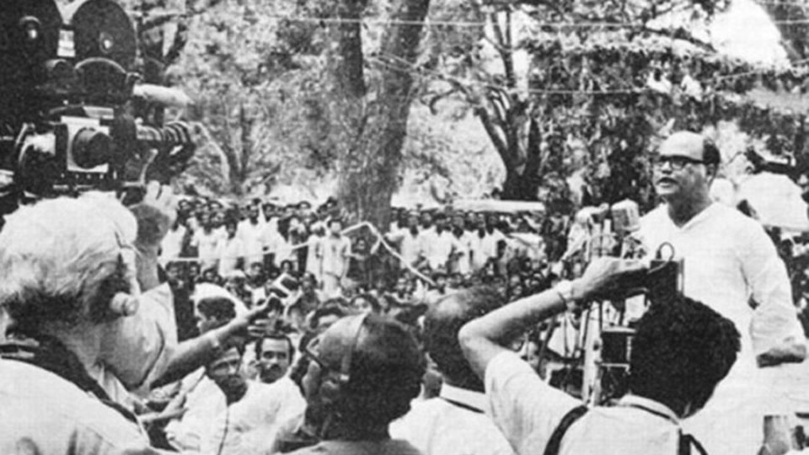
মুজিবনগর সরকার কোথায় গঠিত হয়েছিল?
মেহেরপুর জেলার বৈদ্যনাথ তলার আম্রকাননে

Slide 8
কত তারিখে মুজিবনগর সরকার গঠিত হয়েছিল?
১০ এপ্রিল /১৯৭১

Slide 9
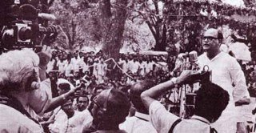
কত তারিখে মুজিবনগর সরকার শপথ গ্রহণ করে ?
১৭ এপ্রিল /১৯৭১

Slide 10
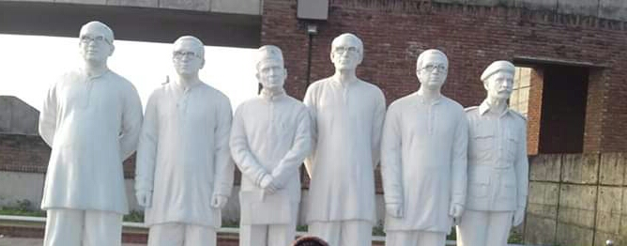
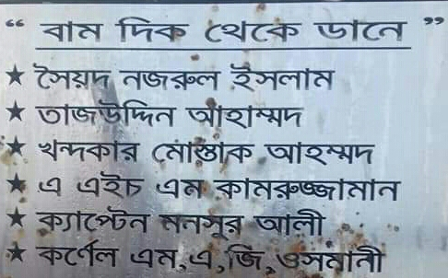
ছবির ব্যক্তিগুলোর নাম কি ?

Slide 11
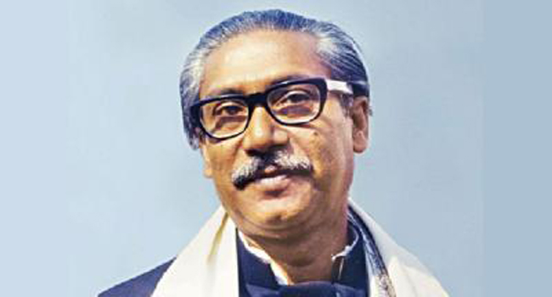
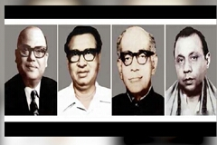
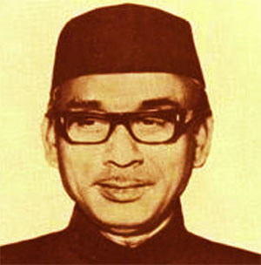
মুজিবনগর সরকারের গঠন কাঠামো
রাষ্ট্রপতি ও মুক্তিযুদ্ধের সর্বাধিনায়ক
বঙ্গবন্ধু শেখ মুজিবুর রহমান
উপরাষ্ট্রপতি সৈয়দ নজরুল ইসলাম
প্রধানমন্ত্র
তাজউদ্দিন
আহমেদ
অর্থমন্ত্রী এম. মনসুর আলী
স্বরাষ্ট্র, ত্রান ও পুনর্বাসন মন্ত্রী
এ.এইচ.এম.
কামারুজ্জামান
আইন ও পররাষ্ট্র
মন্ত্রী

Slide 12
মুজিবনগর সরকার গঠনের কারণ
মুক্তি যুদ্ধকে সঠিক ভাবে পরিচালনা, সুসংহত করা এবং মুক্তিযুদ্ধের পক্ষে বিশ্ব জনমত গঠন করা ।

Slide 13
মূল্যায়ন
জোড়ায় কাজ
১। মুজিবনগর সরকারের রাষ্ট্রপতি কে ছিলেন?
২।মুজিবনগর সরকারের অর্থমন্ত্রী কে ছিলেন?
৩। মুক্তিযুদ্ধে মুজিবনগর সরকারের ভূমিকা কী ছিল?

Slide 14
বাড়ীর কাজ
মুজিবনগর সরকারের গঠন কাঠামো ব্যাখ্যা কর ।

Slide 15
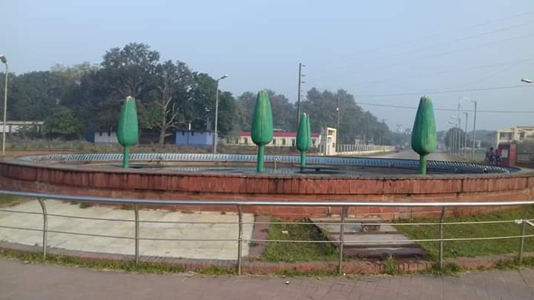
ধন্যবাদ

